Slide 1
Programando con B4X
Tema 17 – Ficheros
Anywhere Software
Mayo 2021

Slide 2
Hoy aprenderás
¿Qué es un fichero?
Operaciones básicas con mapas

Slide 3

¿Qué es un fichero?
Una colección de datos
Contenido similar
Almacenado de forma permanente
Notes:
Un fichero es una colección de datos con contenido similar que normalmente se almacena de forma permanente en el disco duro del ordenador. Es una de las características más importantes de un lenguaje de programación ya que, aunque los datos temporales se van guardando en la memoria del ordenador, cuando finaliza nuestro programa, sus datos deben quedar guardados de forma permanente.

Slide 4
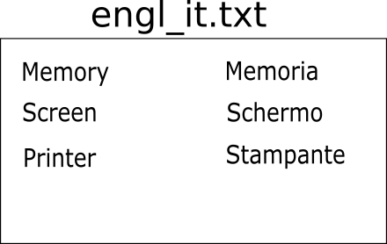
Qué es un fichero
Los ficheros pueden ser
o
Bases de datos
simples
Notes:
En general, se puede afirmar que los ficheros se pueden dividir en bases de datos y en ficheros simples que serán los que veamos.

Slide 5
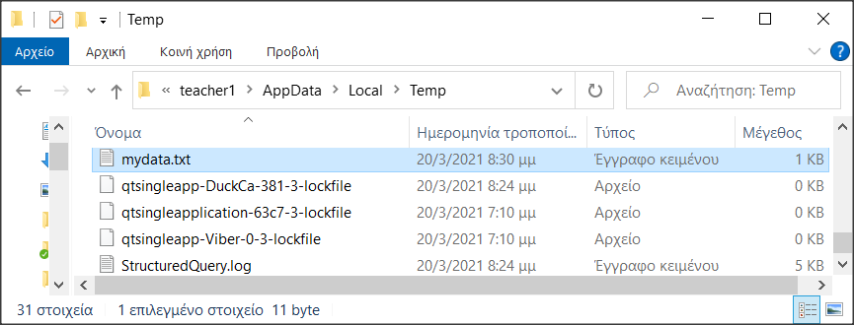
Carpetas o Directorios de almacenamiento
Carpetas
Depende del Sistema Operativo
Notes:
Cada sistema operativo posee diferentes carpetas/directorios para guardar los datos de las aplicaciones y otros ficheros. Para que B4J pueda trabajar con ficheros independientemente del sistema operativo usado, utiliza palabras clave para referirse a un tipo concreto de carpeta.

Slide 6
Palabras clave para el almacenamiento
File.DirAssets
xui.DefaultFolder
File.DirData
File.DirApp
File.DirTemp
Notes:
File.DirAssets
Incluye los ficheros contenidos en la carpeta de la aplicación que ha sido añadida al gestor de ficheros de B4J durante la fase de desarrollo de la misma. Estos ficheros son de sólo lectura y no se pueden añadir ficheros mientras se está ejecutando la aplicación. Estos ficheros son creados por el programador para que sean copiados en el proceso de instalación.
xui.DefaultFolder
Devuelve la carpeta donde se guardan los datos de la aplicación, de forma similar a lo que hace File.DirData. Es obligatorio invocar una vez al método SetDataFolder antes de poder usarlo.
File.DirData
Devuelve la carpeta donde se guardan los datos de la aplicación y se puede usar para crear ficheros y guardar datos.
En el SO Windows, devuelve la carpeta de datos del usuario ("user data folder") que normalmente está en esta ruta:
C:\Users\[nombre usuario]\AppData\Roaming\[AppName]
En SO no-Windows, devuelve la carpeta donde está instalada la aplicación.
File.DirApp
Devuelve la carpeta donde está instalada la aplicación. En Windows esta carpeta está en “Archivos de Programa” y es de sólo lectura.
File.DirTemp
Devuelve la carpeta para ficheros temporales.
Puedes combinar los métodos anteriores para crear una carpeta dentro de las anteriores. Por ejemplo:
Private strCarpeta As String = File.DirTemp & “tema17\”
Log(strCarpeta)
Mostraría C:\Users\usuario\AppData\Local\Temp\tema17\

Slide 7
Métodos para Ficheros
Crear carpetas
File.MakeDir (Padre As String, Dir)
File.MakeDir(File. DirTemp, “tema17")
Comprobar la existencia de un fichero
File.Exists (Dir As String, NombreFich As String)
Private nf as String = “misdatos.txt”
If File.Exists(File.DirTemp, nf) Then
Log(“El fichero " & nf & " existe")
Else
Log(“El fichero no existe: " & nf)
End If
Notes:
Crear carpetas/directorios
Puedes crear una nueva carpeta con el método:
File.MakeDir (Padre As String, Dir)
File.MakeDir(File. DirTemp, “tema17")
Crea una carpeta llamada “tema17” dentro de la carpeta “C:\Users\usuario\AppData\Local\Temp\” del anterior ejemplo.
Comprobar la existencia de un fichero
Antes de usar un fichero es recomendable comprobar si existe. El método para ello es:
File.Exists (Dir As String, NombreFichero As String)
Que devuelve “True” o “False” según el fichero exista o no. Puedes usar una sentencia if para comprobar el resultado:
Private nf as String = “misdatos.txt”
If File.Exists(File.DirTemp, nf) Then
Log("El fichero " & nf & " existe")
Else
Log("No existe el fichero: " & nf)
End If

Slide 8
Crear un fichero
File.OpenOutput (Dir As String, NombreFi As String, Append As Boolean)
Private nf as String = “misdatos.txt”
File.OpenOutput(File.DirTemp, nf, True)
Notes:
Si el fichero no existe, se crea.
El valor lógico “True” o “False” del tercer parámetro indica si el fichero se abrirá para escritura (borrando todos sus datos anteriores) o si se abrirá para añadir datos al final del mismo.

Slide 9
Lectura y escritura de datos
Variables tipo cadena de texto
File.WriteString (Dir As String, NombreFichero As String, Texto As String)
Private nf as String = “misdatos.txt”
Private msj As String = "Hola Mundo"
File.WriteString(File.DirTemp, nf, msj)
File.ReadString (Dir As String, NombreFich As String) As String
Private nf as String = “misdatos.txt”
Private strContenidoFichero As String
strContenidoFichero = File.ReadString(strCarpeta, nf)
Notes:
Puedes leer o escribir desde una palabra a estructuras más complejas como listas o mapas.
Escribe una variable de tipo cadena de texto en el fichero. Fíjate en que el fichero se crea al principio, con lo que se borrarían todos sus datos.
Si el fichero ya existe, se puede leer su contenido en una variable de tipo cadena con el método.

Slide 10
Lectura y escritura de datos
Listas
File.WriteList(Dir As String, NombreFich As String, Lista As List)
File.WriteList(strCarpeta, " misdatos.txt", Lista)
File.ReadList (Dir As String, NombreFichero As String)
Lista = File.ReadList(File.DirRootExternal, “misdatos.txt")

Slide 11
Lectura y escritura de datos
Mapas
File.WriteMap(Dir As String, NombreFich As String, Mapa As Map)
File.WriteMap(File.DirInternal, “fichero.txt", mapa)
ReadMap(Dir As String, NombreFichero As String)
mapa = File.ReadMap(File.DirInternal, " fichero.txt")

Slide 12

¡Gracias!
Imágenes:
Photo by Christina Rumpf on Unsplash

